Slide 1
App de receitas
Gênesis Pereira Henriques

Slide 2
Requisitos
Barra de navegação
1 - Deve existir uma barra de navegação inferior em todas as telas.
2 - A barra de navegação deve ter um ícone de bebidas, que leva para a tela de bebidas.
3 - A barra de navegação deve ter um ícone de comidas, que leva para a tela de comidas.
4 - A barra de navegação deve ter um ícone de explorar, que leva para a tela de explorar.
Tela de login
1 - A tela de login dever ter os inputs de e-mail e senha.
2 - A tela de login deve ter os botões de entrar e cadastrar.
3 - O login só é permitido se o usuário estiver cadastrado.

Slide 3
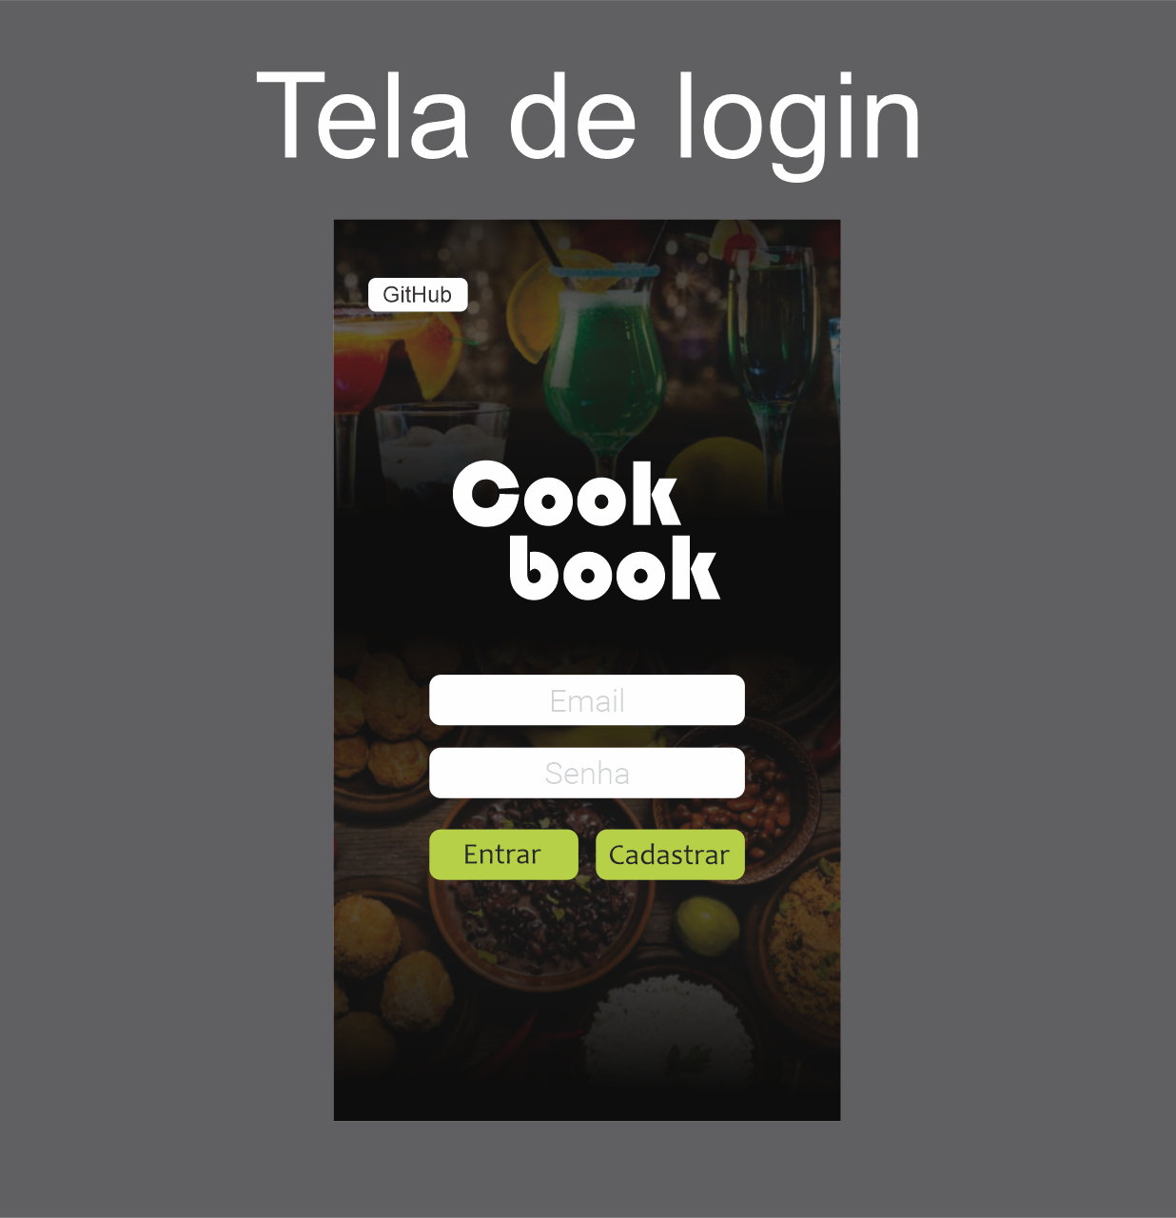
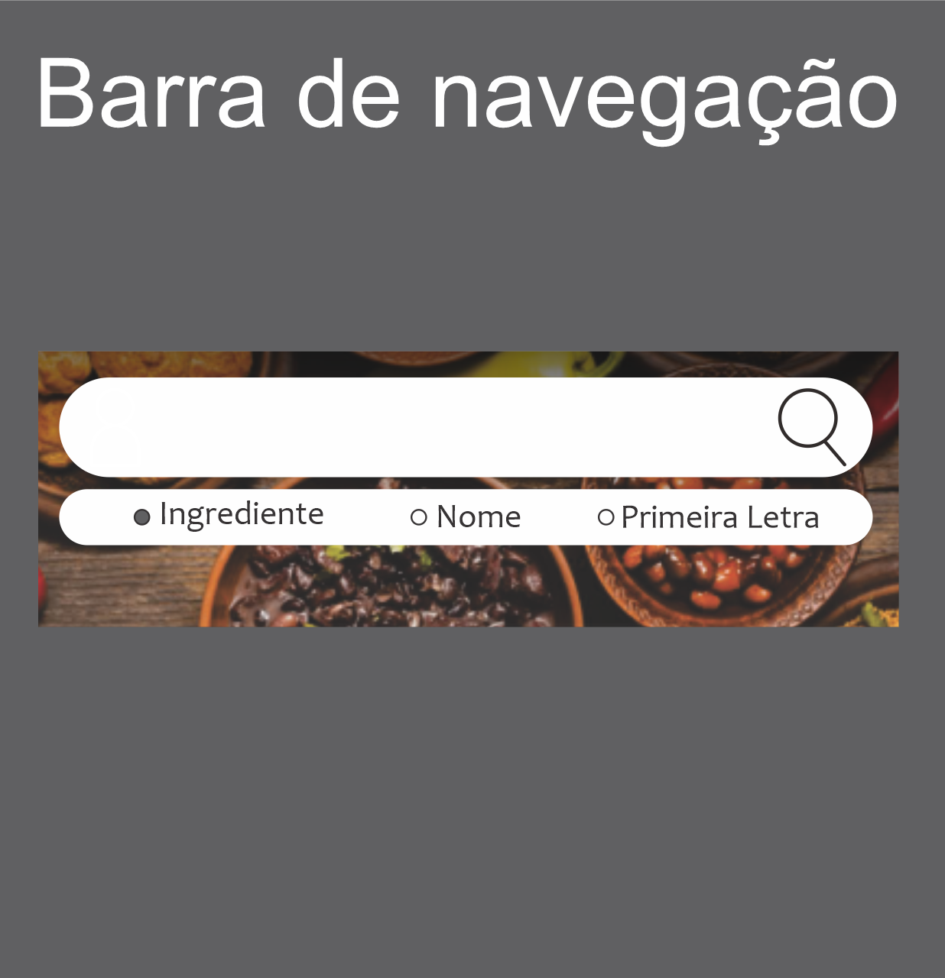

Slide 4
Requisitos
Tela de cadastro
1 - A tela de cadastro dever ter os inputs de nome, e-mail e senha.
2 - A tela de cadastro deve ter os botões de cadastrar.
3 - Todos os campos devem ser preenchidos.
4 - A senha deve ter no mínimo 6 caracters.
5 - O e-mail deve ser valido.
Tela de comida/bebida
1 - Deve exibir as receitas divididas individualmente por cards.
2 - Deve ter um ícone de filtro no lado esquerdo
3 - Cada card deve exibir a imagem da receita, o nome da receita, o nome do usuário,
íconede favoritar e íconede compartilhar.
4 - A senha deve ter no mínimo 6 caracters.
5 - O e-mail deve ser valido.

Slide 5
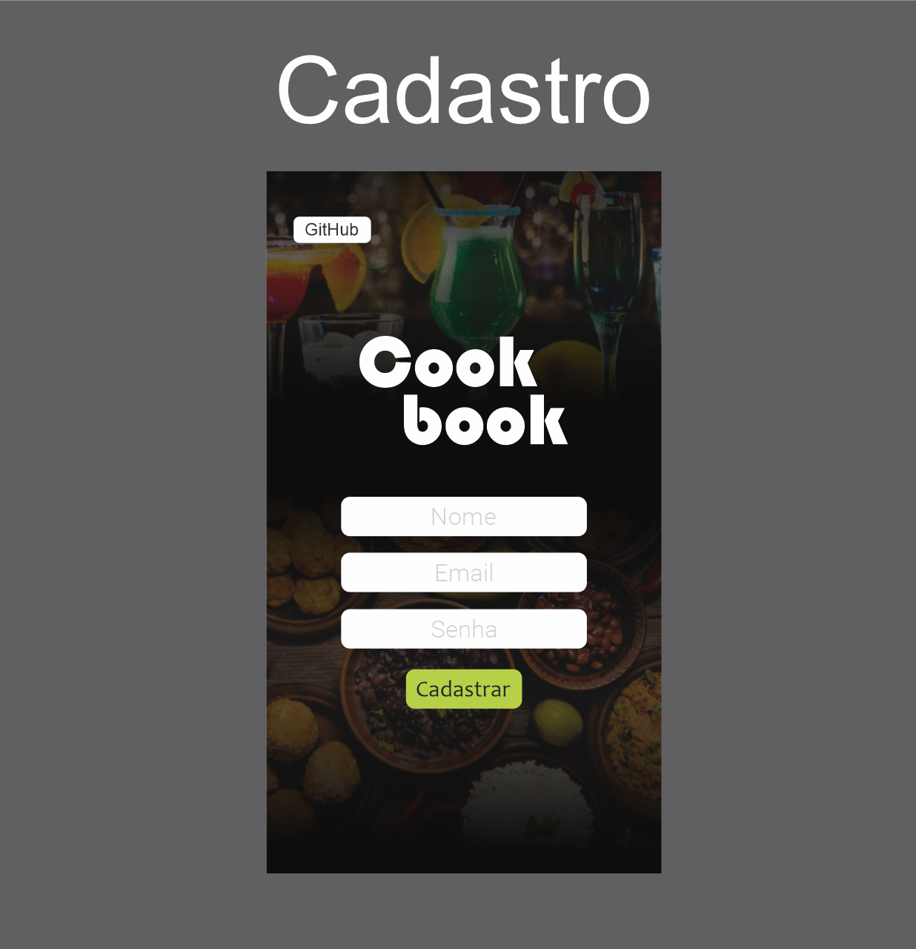
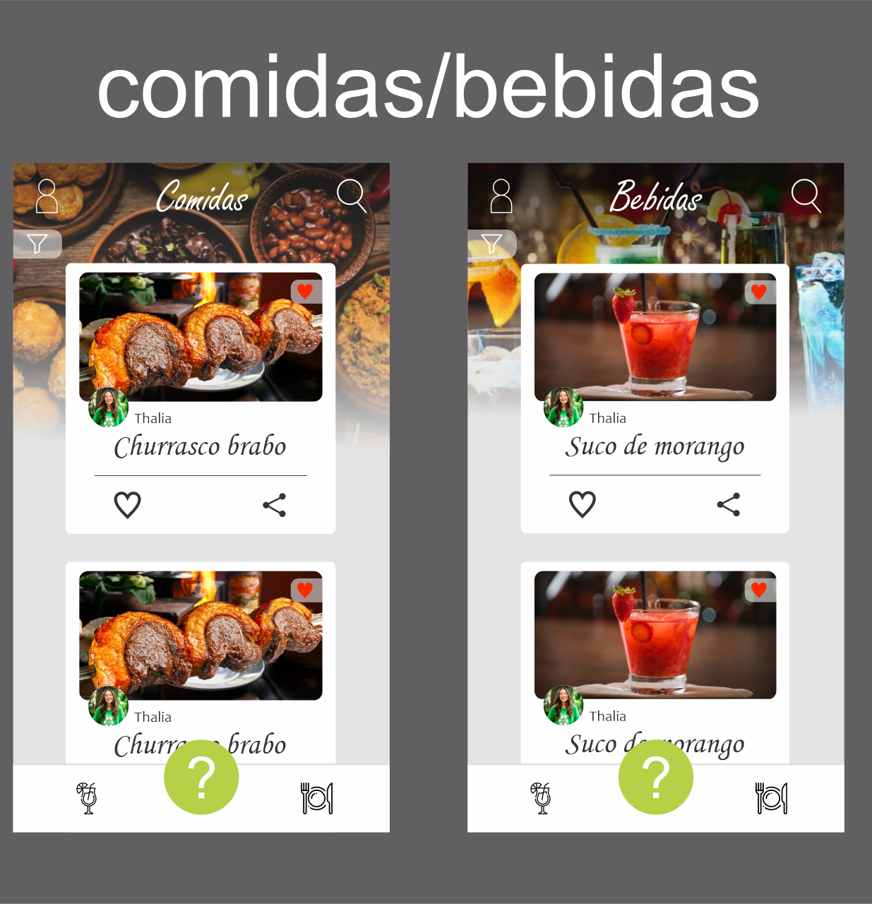

Slide 6
Requisitos
Tela de detalhes da receita
1 - Deve exibir o nome da receita no topo da pagina.
2 - A imagem da receita deve ficar de fundo.
3 - O card da receita deve exibir o nome da receita, o ingrediente, modo de preparo, ícone de favoritar, video e se é alcoólica ou não.
Tela de receita em processo
1 - Deve exibir o nome da receita no topo da pagina.
2 - A imagem da receita deve ficar de fundo.
3 - O card da receita deve exibir o nome da receita, o ingrediente, modo de preparo, ícone de favoritar, video e se é alcoólica ou não.
4 - O usuário deve por marcar os ingredientes que ele já tem.
5 - Deve existir um botão de finalizar receita.

Slide 7
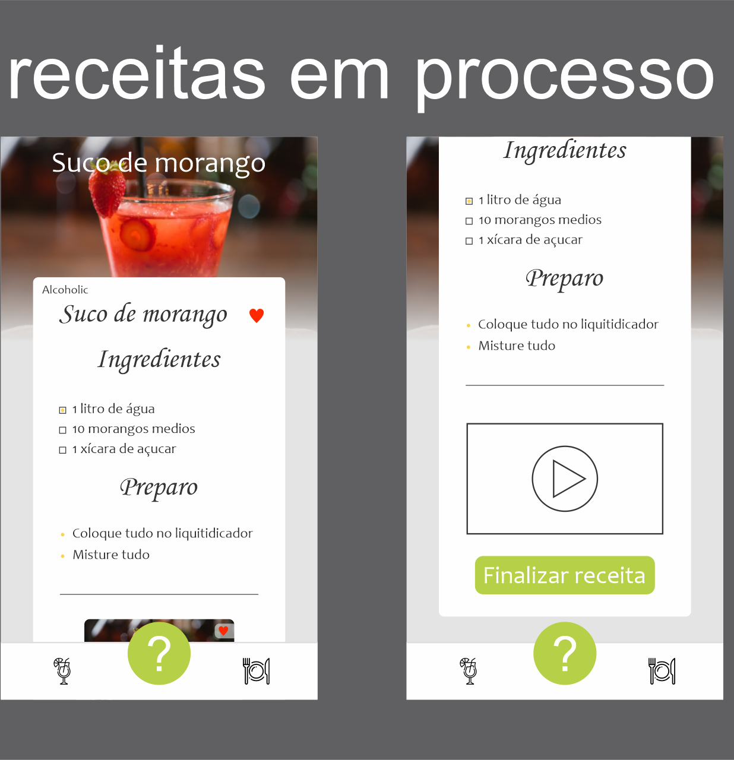
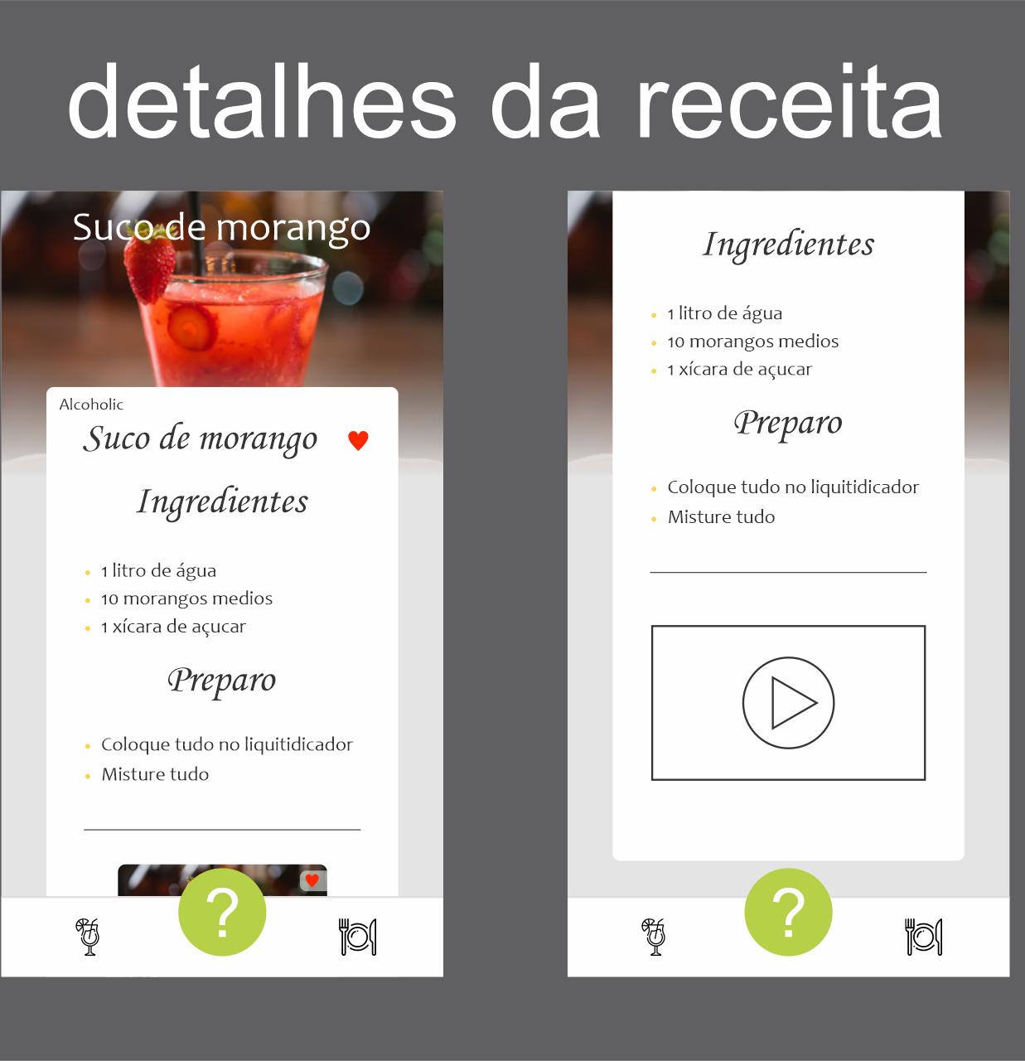

Slide 8
Requisitos
Tela de receita feitas
1 - Deve ser possível escolher exibir comidas, bebidas ou ambos.
2 - Deve exibir as receitas divididas individualmente por cards.
3 - Cada card deve exibir a imagem da receita, o nome da receita, área, categoria, data, tags,
ícone de favoritar e ícone de compartilhar.
Tela de receita favoritas
1 - Deve ser possível escolher exibir comidas, bebidas ou ambos.
2 - Deve exibir as receitas divididasindividualmente por cards.
3 - Cada card deve exibir a imagem da receita, o nome da receita, área, categoria,
ícone de favoritar e ícone de compartilhar.

Slide 9
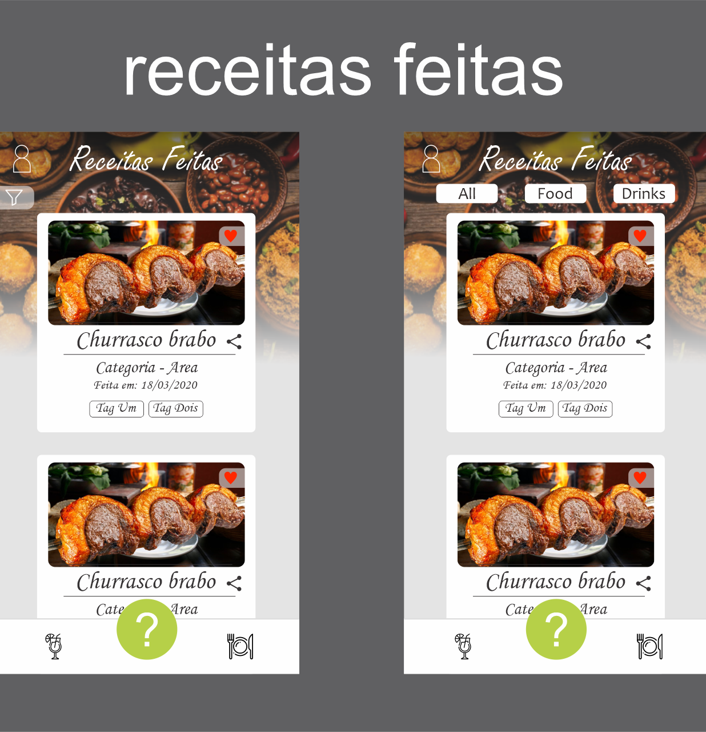
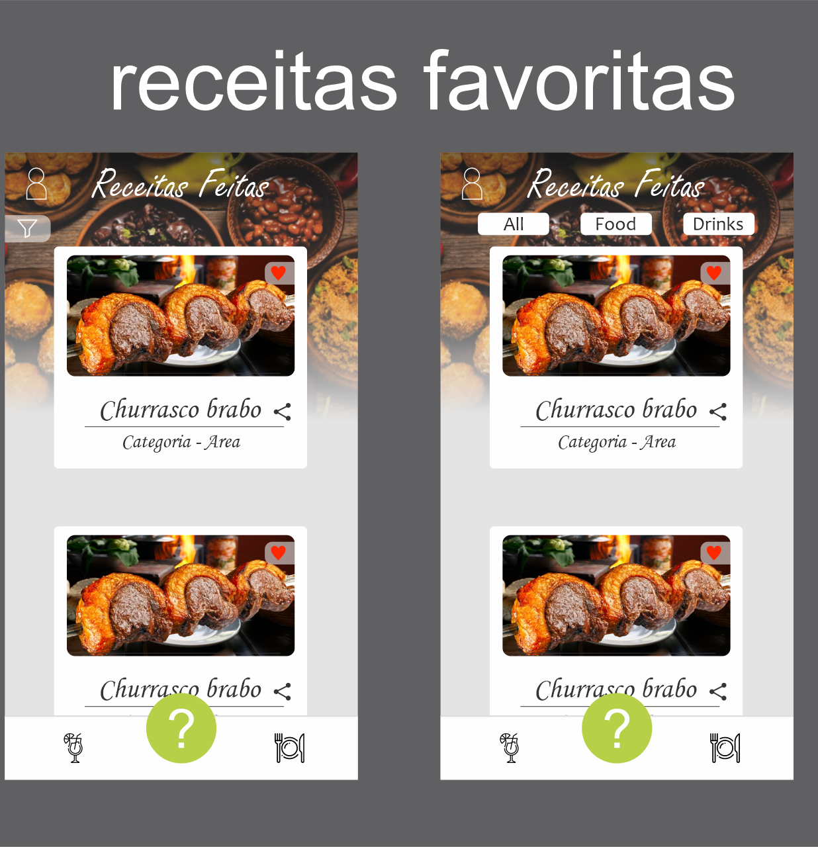

Slide 10
Requisitos
Tela de explorar
1 - Deve ser possivel escolher exibir comidas por tipo de ingrediente, local de origem e me surpreenda.
2 - Deve ser possível escolher exibir bebidas por ingrediente e me surpreenda.
Tela de perfil
1 - Deve exibir o e-mail e nome do usuário.
2 - Deve existir um botão que leve para as receitas feitas.
2 - Deve existir um botão que leve para as receitas favoritadas.
2 - Deve existir um botão que a tela de editar perfil.
2 - Deve existir um botão saia do app.

Slide 11
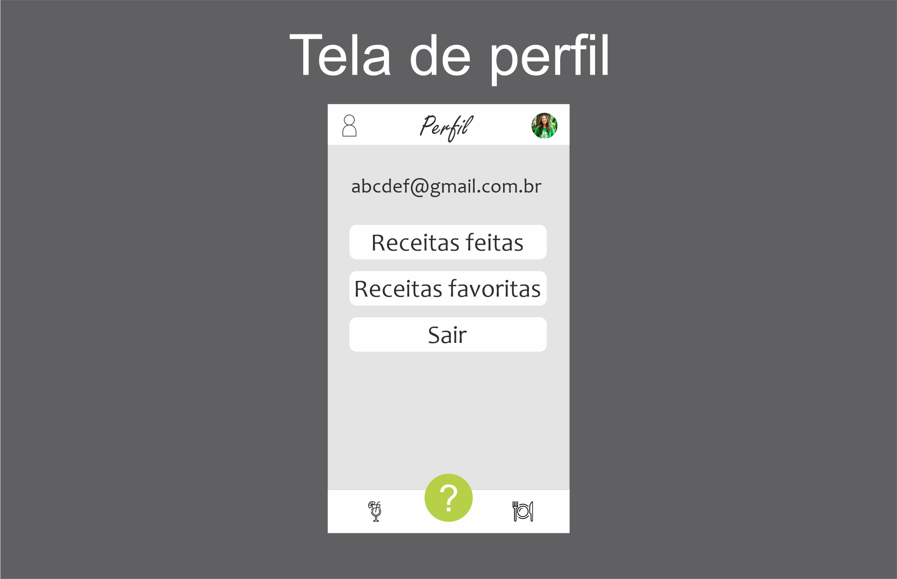
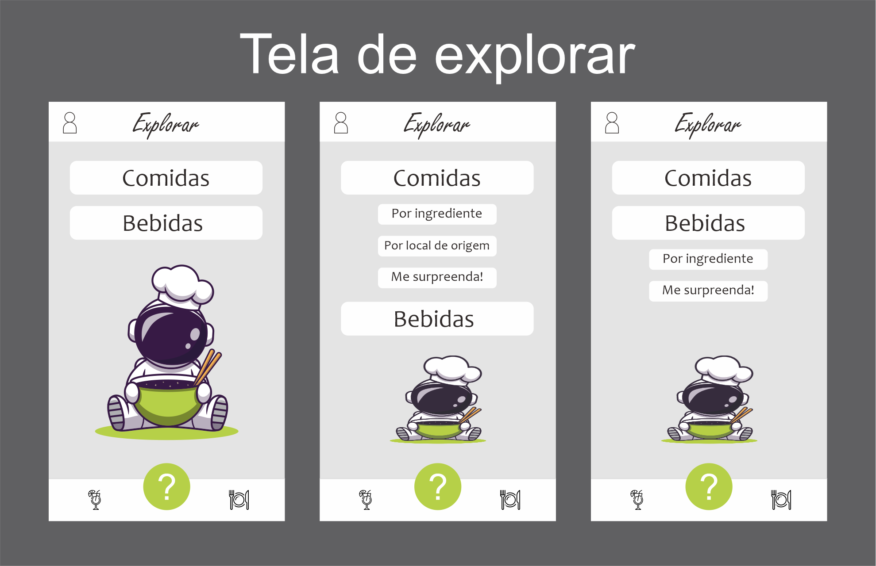

Slide 12
Rotas
Tela de login: /;
Tela principal de receitas de comidas: /comidas;
Tela principal de receitas de bebidas: /bebidas;
Tela de detalhes de uma receita de comida: /comidas/{id-da-receita};
Tela de detalhes de uma receita de bebida: /bebidas/{id-da-receita};
Tela de receita em processo de comida: /comidas/{id-da-receita}/in-progress;
Tela de receita em processo de bebida: /bebidas/{id-da-receita}/in-progress;
Tela de explorar: /explorar;
Tela de explorar comidas: /explorar/comidas;
Tela de explorar bebidas: /explorar/bebidas;
Tela de explorar comidas por ingrediente: /explorar/comidas/ingredientes;
Tela de explorar bebidas por ingrediente: /explorar/bebidas/ingredientes;
Tela de explorar comidas por local de origem: /explorar/comidas/area;
Tela de perfil: /perfil;
Tela de receitas feitas: /receitas-feitas;
Tela de receitas favoritas: /receitas-favoritas.

